Slide 1
Изобразительное искусство 5 класс Одежда «говорит» о человеке
Автор: Кишова Ольга Анатольевна учитель изобразительного искусства МОУ ИРМО «Уриковская СОШ»

Slide 2
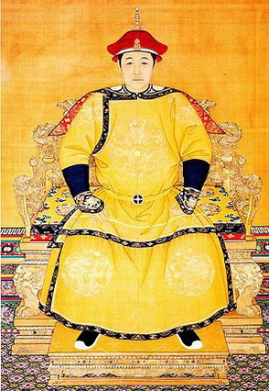
Древний Китай
Огромную роль в культуре Китая играл жёлтый цвет, он был цветом золота и являлся символом императора.
Высшие слои знати носили шёлковые халаты с широкими рукавами, свисающими до пола. Все остальные слои населения не имели права носить такие одеяния.

Slide 3
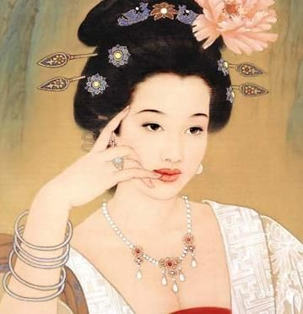
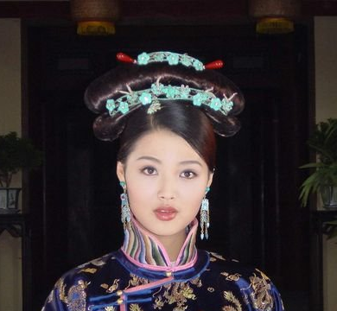
Придворные дамы носили сложные, изысканные причёски со шпильками из золота и серебра.

Slide 4
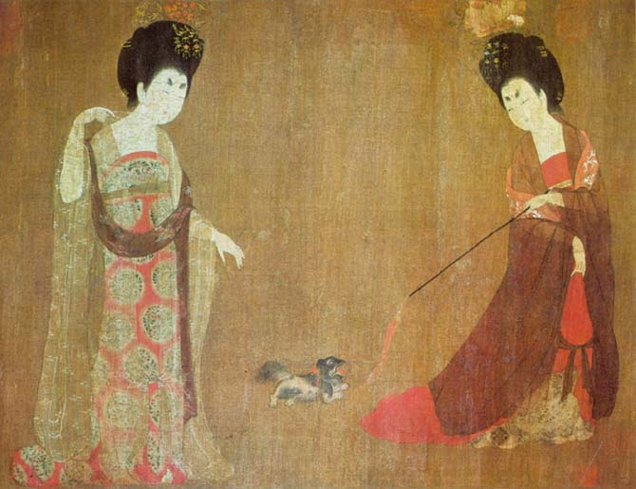

Slide 5
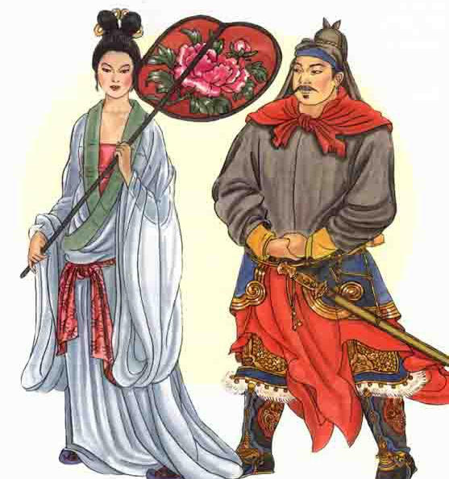
Знаками отличия аристократии от чиновников служили различные пояса, цвет и материал одежды, украшения.

Slide 6
Значение цветов
Жёлтый- императорский;
белый и красный - цвета воинов;
голубой – для молодых воинов;
коричневый – цвет сановников ()

Slide 7
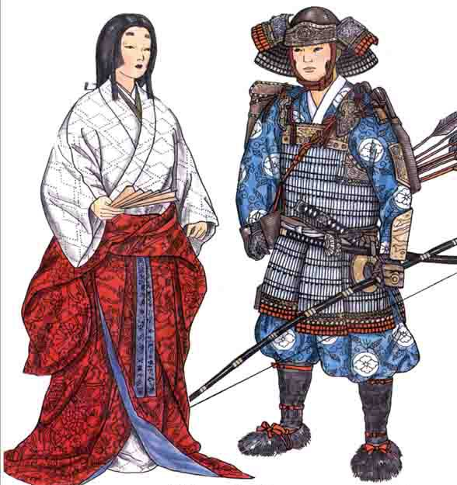

Slide 8
Китайские крестьяне.

Slide 9
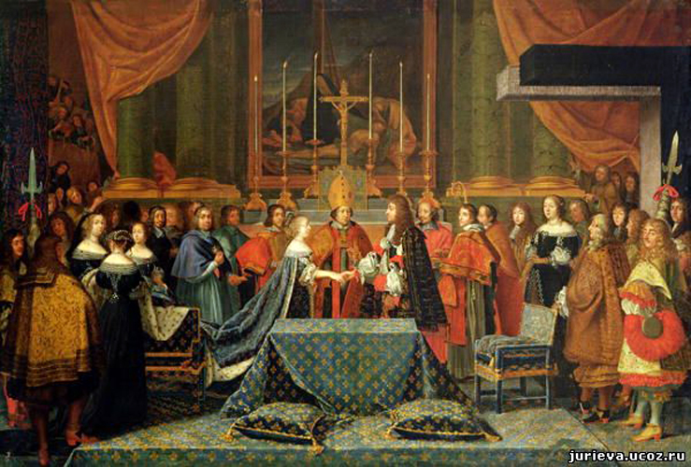
Декоративно-прикладное искусство Западной Европы XVII века.
Свадьба Людовика XIV и Марии - Терезии.

Slide 10
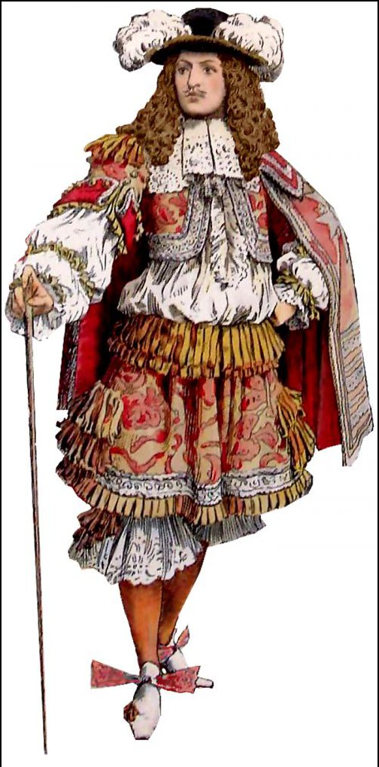
Костюм ЛюдовикаXIV
Роскошь и красота костюма говорили о процветании Франции.

Slide 11
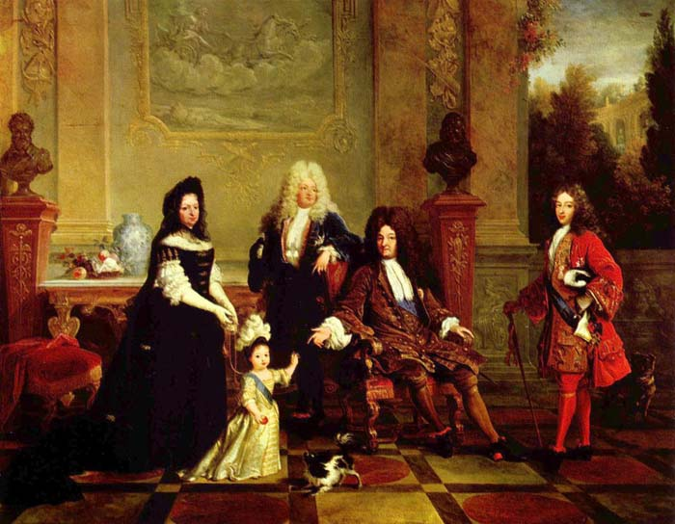
Ларжильер. Портрет Людовика XIV и его наследников.
Король и члены его семьи носили одежду из парчи, отделанной золотом

Slide 12
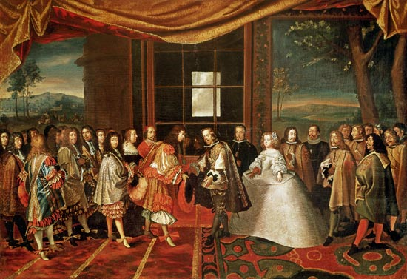
Встреча Людовика XIV с Филиппом IV.
Французские аристократы подрожали своему правителю.
Модная одежда называлась жюстокором (точно по телу).

Slide 13
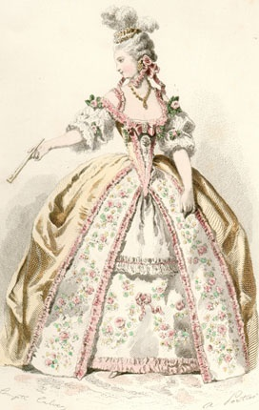
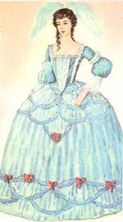
Французские дамы одевались с особым вкусом.
Они демонстрировали своё положение в обществе при помощи костюма.

Slide 14
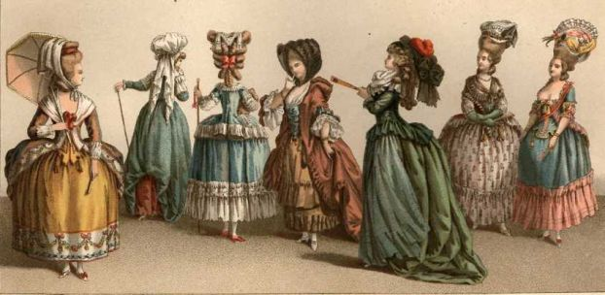

Slide 15
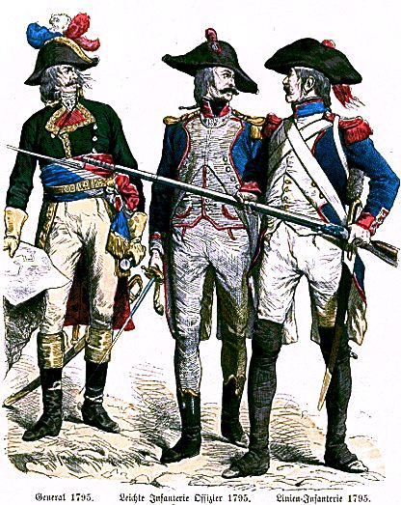
Чёткие разграничения в костюме имели военные.
Костюм командиров напоминал дворянский.
Генеральский костюм немного отличался от офицерского – огромными перьями на шляпе и обилием кружев.
Костюм низших военных чинов был довольно прост.

Slide 16
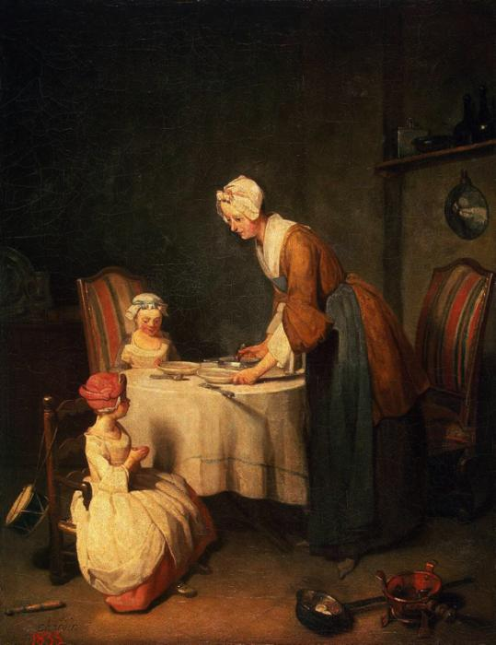
Одежда простых горожан была мрачной, тусклой, серых тонов.
Простолюдинам было запрещено носить одежду ярких цветов

Slide 17
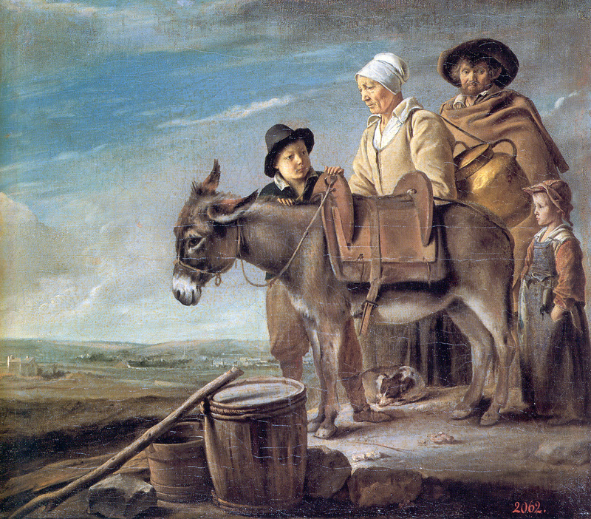
Луи Ленен. Семейство молочницы. 40е гг. XVII в
Одежда крестьян

Slide 18
Вопросы для закрепления изученного материала
Что нового узнали на уроке?
Какую роль играл жёлтый цвет в культуре Китая?
Что означали цвета в китайской символики и костюмах?
Белый;
Красный
Голубой;
Коричневый.
4. О чём говорила роскошь и красота костюма Людовика XIV?
5. Что такое жостокор?
6.Можно ли было в XVII веке простым людям носить яркие одежды?

Slide 19
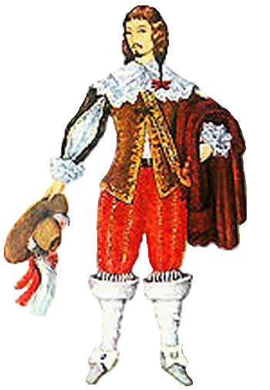
Вывод: во все времена костюм был знаком и символом, указывающим на принадлежность человека к определённому сословию или группе людей в обществе

Slide 20
Используемая литература и сайты.
Поурочные разработки по изобразительному искусству. По программе Б.М. Неменского «Изобразительное искусство. Декоративно-прикладное искусство а жизни человека»: 5 класс.- М.: ВАКО, 2011.- 144с. –(в помощь школьному учителю).
http://images.yandex.ru

